Slide 1
ҚАНИПА БІТІБАЕВАНЫҢ ҰСТАЗДЫҚ ТҰЛҒАСЫ
және
МҰҒАЛІМНІҢ ЛИНГВОАКСИОЛОГИЯЛЫҚ ҚҰЗЫРЕТТІЛІГІ

Slide 2
«Қ. Бітібаева инноватор ретінде
БОЛАШАҚ ҰСТАЗ БЕЙНЕСІН
бейнелейді.
Себебі, шығармашыл тұлға еңбектерінде жүргізілген зерттеулер оның пәлсафалық тұжырымдамасының жалпы педагогикалық деңгейден әлдеқайда жоғары тұрғандығын анықтайды».
Әбішева С., Құдайбергенова Г., Баймұхан Б. Қазақтың Қанипасы. - Астана: Астана полиграфия, 2004.

Slide 3
«ҚАНЕКЕҢ –
қазақ педагогикасындағы ерекше құбылыс.
Оны ұстаздықтың Айша бибісі, Домалақ анасы деп кім айтпас?
Ол мұғалім мамандығын шың биігіне көтерді, дәрісін тыңдап, сабағына қатысқандар, оны көптен білетіндер Шоқанды тәкәппар орыс зиялылары мойындағандай, педагогикадағы құбылыс, ұлы ұстаз деп мойындағандары қашан!».
Қарасаев Ғ. Ұстаздықтың Хан апасы. - Өскемен: 2012.

Slide 4
Қанипаның әр шәкірті Абай мен Мұхтарды терең біліп тұр. Егер де еліміздегі әр ұстаз баланы Қанипадай оқытса, қазақ тілінің болашағына күмән келтіруге болмас...
Зәки Ахметов

Slide 5
Ұстаздық еңбегінен басқа адамдық қасиеттері мол. Ұстаз деген қашанда адамгершілігі мол сол қазақтың ең әдемі ұстаз туралы ұғымның бәрі бойына жинақталған. Менімше Қанипаның шәкірттері де өзіне ұқсайтын шығар деп ойлаймын. Адамшылық қасиеті Қанипа - өте турашыл, білгенін барынша балаларға беруге тырысатын, өзінше бөлісетін, ашық мінезі, еркін сөйлейтін өте бір шешен қыз.
Сейіт Қасқабасов

Slide 6
Қанипаның балалары көркем мәтінді жақсы оқиды екен. Білімдері мені қызықтырады. Ал мұғалімнің іс-тәжірибесін, әсіресе, сыныпты топқа бөліп, шағын әдеби айтыс ұйымдастыруы маған қатты ұнады. Оқушылар өз ойын еркін жеткізе біледі, әрі оқығандарын жақсы талдайды екен. Студенттерге айта барам. Осы әдісті университет студенттеріне пайдалануға болады.
Тұрсынбек Кәкішев

Slide 7
ҰСТАЗДЫҢ ӘДЕБИЕТТІ ОҚЫТУ ӘДІСТЕМЕСІ
1. Академик Ю.К. Бабанскийдің «Оқу-тәрбие жұмысын оптималдандыру» жүйесімен жұмысы
2. Проблемалық оқыту әдісін технология деңгейіне көтеруі;
3. Авторлық оқу бағдарламалары мен әдістемесін ұсынуы;
4. Әдебиетті тереңдетіп оқытуда эксперименттік әдісті қолдануы;
5. Авторлық «Ой тастау, ойланту, ойлау» технологиясы

Slide 8
І. Академик Ю.К. Бабанскийдің «Оқу-тәрбие жұмысын оптималдандыру» жүйесімен жұмысы
Қ. Бітібаева Оптималдандырылған сабақ // Қазақстан мектебі, 1984, №4.
Қ. Бітібаева Әдебиет сабағында оптимизация идеясын пайдалану жолдары (брошюра) // Білім қоғамы, 1985.
К. Битибаева Идеи оптимизации и задачи учителей по их претворению //Методический материал помощь лектору на казахском языке. г. Усть – Каменогорск, 1986. – 225 с.
Қ. Бітібаева Қазақ әдебиетін жаңашыл көзқараспен оқыту проблемалары // Қазақстан мектебі, 1989, №2.

Slide 9
Канипа Омаргалиевна,
прочитал Вашу работу «Применение идеи оптимизации на уроках казахской литературы». Работа очень ценная. Желаю творческих успехов!
Академик Ю.К.Бабанский
Москва, Погодина- 8, 15.06.1982 г.

Slide 10
ІІ. Проблемалық оқыту әдісін технология деңгейіне көтеруі
Қ. Бітібаева Әдебиет сабағындағы проблемалық оқытудың кей мәселелері // «Қазақстан мектебі» журналы. - 1976.
Қ. Бітібаева М. Әуезов «Абай жолы» эпопеясындағы Құнанбай образын проблемалық оқыту // Қазақ тілі мен әдебиеті. – 1983.

Slide 11
Проблемалық талдау оқушылардың танымын арттыру, ойлау белсенділігін жетілдіруде үлкен рөл атқарады және өзіндік ізденістеріне мол мүмкіндік ашады, әрі дамыта оқытудың негізгі бір жолы ретінде де пайдалы.
Проблемалық сұрақтар көркем туынды негізінде жатқан, шешуді талап ететін проблема айналасын қамтиды.
Қ. Бітібаева

Slide 12
ІІІ. Авторлық оқу бағдарламалары мен әдістемесі
Қазақ әдебиетін әлемдік әдебиетімен байланыстырып оқыту бағдарламасы. –Алматы, 1991.
Қазақ әдебиетін тереңдетіп оқыту бағдарламасы (ауыз әдебиетінен қазіргі кезең әдебиетіне дейін). Алматы 1996.
Қазақ әдебиетін тереңдетіп оқыту бағдарламасы (10-сынып) //Өскемен «Обл. МБЖИ», 1996.
Қазақ әдебиетін тереңдетіп оқыту бағдарламасы (11-сынып) //Өскемен «Обл. МБЖИ», 1997.
Қазіргі кезең әдебиетін тереңдетіп оқыту бағдарламасы // Семей «Үш биік», 2008.
6-12-сынып. Әдебиетті тереңдетіп оқыту бағдарламасы (12 жылдық білім беру).

Slide 13
Әдебиетші мұғалімде, ең алдымен, терең білім болуы керек. Көркем туындыны әдебиеттану ғылымын басшылыққа ала отырып талдау, оның көркемдік әлемін таныту, ұлттық бояуы, ұлттық рухын сезіндіре білу сияқты мақсаттар биігінен шығу үшін қаншама ізденіс керек».
Қ. Бітібаева

Slide 14
IV. Әдебиетті тереңдетіп оқытуда эксперименттік әдісті қолдануы
Эксперимент. Әдебиетті тереңдетіп оқыту (А.Байтұрсынов) // ҚТмӘ,1990, №7-8-9.
Эксперимент. Әдебиетті тереңдетіп оқыту (Ш.Құдайбердиев) // ҚТмӘ, 1990, №10-11-12.
Туысқан халықтар әдебиетіндегі интернационализм мен патриотизм // ҚТмӘ, №2.
Эксперимент. Әдебиетті тереңдетіп оқыту (М.Дулатов)//ҚТмӘ, 1992, №10-11-12.
Эксперимент. Әдебиетті тереңдетіп оқыту (М.Жұмабаев) // ҚТмӘ, 1993, №3.
Эксперимент. Әдебиетті тереңдетіп оқыту (А.Құнанбаев) // ҚТмӘ, 1994, №3.
Эксперимент. Әдебиетті тереңдетіп оқыту (Б.Майлин) // ҚТмӘ, 1994, №9-10.
Эксперимент. Әдебиетті тереңдетіп оқыту (С.Мұқанов) // ҚТмӘ, 995, №7.
Эксперимент. Әдебиетті тереңдетіп оқыту (С.Сейфуллин) // ҚТмӘ, 1995, №10.
Эксперимент. Әдебиетті тереңдетіп оқыту (І.Жансүгіров) // ҚТмӘ, 1995, №11.
Эксперимент. Әдебиетті тереңдетіп оқыту (Ғ.Мүсірепов) // ҚТмӘ, 996, №1.
Әдебиетті тереңдетіп оқыту жолдары // ҚТмӘ, 1996, №2.
Эксперимент. Әдебиетті тереңдетіп оқыту (Ж.Аймауытов) // ҚТмӘ, 1996, №5-6.
Эксперимент. Әдебиетті тереңдетіп оқыту (С.Торайғыров)
Эксперимент. 60-98 жылдар әдебиетін оқыту // ҚТмӘ, 1999, №6.
Эксперимент. 60-98 жылдар әдебиетін оқыту // ҚТмӘ, 1999, №3.

Slide 15
V. Авторлық «Ой тастау, ойланту, ойлау» технологиясы

Slide 16
«ОЙламайсыңдар ма?» («әл-Ғимран» сүресі, 65-аят)
Талап, еңбек, терең ОЙ (Абай)

Slide 18
1. Педагогикалық технология талаптары // Қазақ тілі мен әдебиеті, 2000, №3.
2. Конструкциялау технологиясы – әдебиетті оқытудың өнімді жолы// Қазақстан мектебі, 2003, №1.
3. Махамбет поэзиясын оқытудың мәселелері және инновациялық технологиясы // «Махамбет – ерлік пен елдіктің өшпес рухы».- Атырау, 2003.
4. Технология талаптары және әдебиет сабағы // Қазақ тілі мен әдебиеті, 2004, №2.
5. «Білім беруді модернизациялау кезеңінде ұстаздардың ғылыми ізденіс, зерттеулік құзыреттілігін қалыптастырудағы атаулы зертхананың рөлі» // «Мұғалімнің инновациялық қызметі, іс-әрекеті – әлемдік білім беру кеңістігіне енудің кепілі» РҒПК, Өскемен, 2010.

Slide 19
«Әдебиет пәнінің әр сабағын адам бойындағы асқар арман, әдемі сенім, әсемдік пен сұлулыққа құштарлық тәрізді ең мөлдір сезімдер мен кісілік қасиеттер туралы сырласу сабағы десек те болады.
Әдебиет арқылы жас өспірімдер алдында елеміздің тарихы, оның ғасырлар қойнауында қалған сөз сандығы ашылады, солар арқылы халық арманы, қиялы, болашақтан күтер үміті, ақ сенімі көрінеді».
Бітібаева Қ.О. Қазақ әдебиетін тереңдетіп оқытудың инновациялық әдістемесі мен технологиясы. 5-11 сынып мұғалімдеріне арналған әдістемелік құрал.-Алматы, 2012.

Slide 20
Қазақ тілі мен әдебиетін
ҚҰНДЫЛЫҚ БАҒДАРЛЫ
оқыту

Slide 21
«Біздің бүгінгі күні алдымызға қоятын негізгі мақсатымыз – тілді қадірлеп, мәдениетті да­мыта білетін, біздің жолымызды ары қарай жал­ғастырып, жетілдіріп әкететін азаматтар дайындау.
Ол үшін біз тілімізді - ұлттық қазы­на,
ал әдебиетімізді – өнер деп оқытуымыз қажет».
Бітібаева Қ.О. Әдебиетті тереңдетіп оқыту. Оқулық. - Алматы: Мектеп, 2003.

Slide 22
СӨЗ ӨНЕРІНІҢ ҒЫЛЫМЫ
1) шығарманың тілінің ғылымы
Тіл өңі жағынан тіл я лұғат қисыны
2) шығарманың түрінің ғылымы
Мазмұн жағынан қара сөз жүйесі, дарынды сөз жүйесі
Дыбыстардың, сөздердің, сөйлемдердің заңынан шығатын тіл өңінің жүйелерін танытады
Сөз өнерінен шыққан нәрселердің мазмұн жағының жүйелерін танытады
А. Байтұрсынұлы. Әдебиет танытқыш

Slide 23
ЕРІКТІ АДАМ
еркін ойлай алатын, ойлаған ойын кез келген жерде, ортада айтып жеткізе алатын адам.
* * *
«Әбден жетілген адамдардың ғана жандары мәңгі өлмейді»
Әбу Насыр әл-Фараби

Slide 24
Өзің үшін еңбек қылсаң, өзі үшін оттаған хайуанның бірі боласың, адамдықтың қарызы үшін еңбек қылсаң, Алланың сүйген құлының бірі боласың».
* * *
«Мал, мақтан, ғиззат-құрмет адамды өзі іздеп тапса, адамдықты бұзбайды һәм көрік болады»
Абай

Slide 25
АДАМДЫҚТЫҢ ҚАРЫЗЫ ҮШІН ЕҢБЕК ҚЫЛУ
Қазақтың қарадомалақ балаларына білім беру;
өзі қарапайым мектеп мұғалімі бола отырып, өзіндей мұғалімдердің кәсіби біліктіліктерін арттыру;
қызығушылығы бар педагогтар қауымын қалыптастыру;
мұғалімдерді әлеуметтік қорғау;
кәсіби өсуіне мүмкіндік тудыру.

Slide 26
Нағыз мұғалім тұлғасына тән құзыреттіліктер
Дидактикалық
Академиялық
Лингвоаксиологиялық
Коммуникативтік
Ұйымдастырушылық
Авторитарлық
Педагогикалық сезімталдық
Назардан тыс қалдырмау

Slide 27
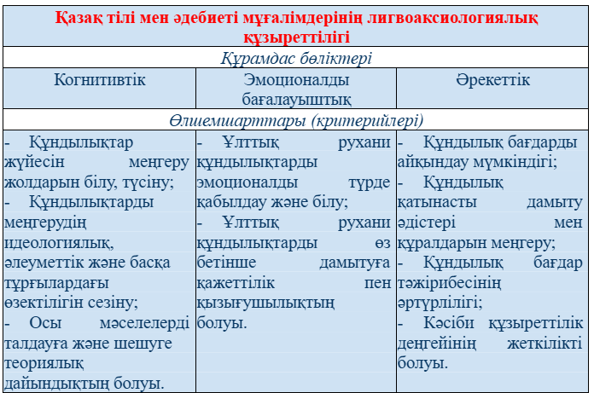

Slide 28
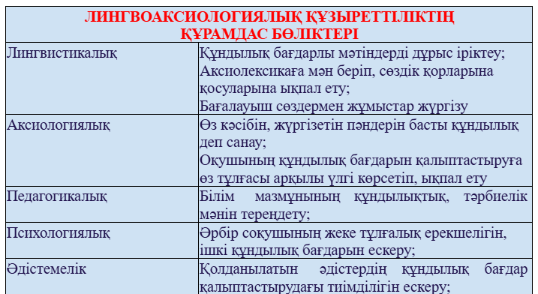

Slide 29
مَن كَانَ يُرِيدُ الْحَيَاةَ الدُّنْيَا وَزِينَتَهَا نُوَفِّ إِلَيْهِمْ أَعْمَالَهُمْ فِيهَا وَهُمْ فِيهَا لَا يُبْخَسُونَ Һуд: 15
мән кәнә йуриидул хәйәтәд дунйә уәзиинәтәһә нууәффи иләйһим әъмәләһум фииһә уәһум фииһә лә йубхасуун
Кім дүние тіршілігін әрі оның зейнетін қаласа, дүниеде олардың еңбектерін толық береміз; сондай-ақ олар кемшілікке ұшыратылмайды.

